Slide 2
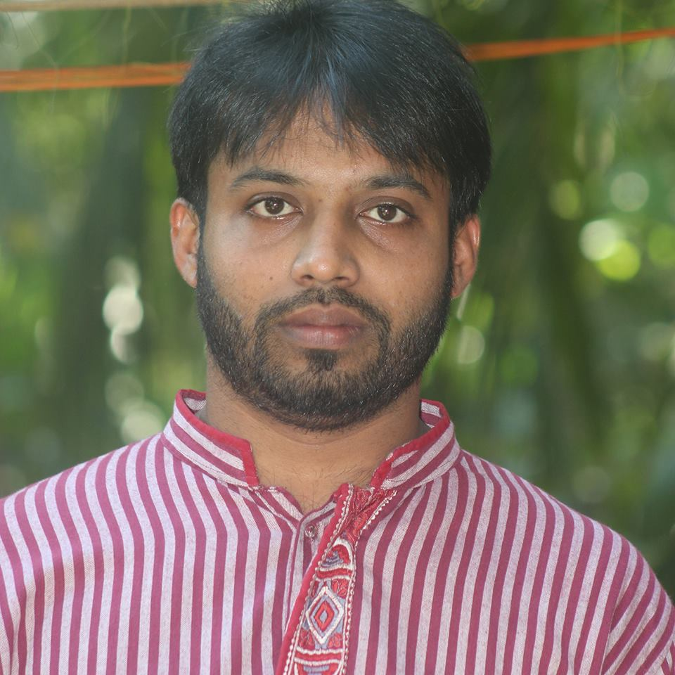
শিক্ষক পরিচিতি
মোঃ শাহজালাল পাটওয়ারী
সহকারী শিক্ষক
বড়গাঁও উচ্চ বিদ্যালয়,
ফরিদগঞ্জ,চাঁদপুর
মোবাইল নং ০১৭৭০৩২৩৩৭৭

Slide 3
পাঠ পরিচিতি
শ্রেনী-নবম
বিষয় –হিসাববিজ্ঞান
অধ্যায়-ষষ্ঠ-জাবেদা (২য় পাঠ)

Slide 4
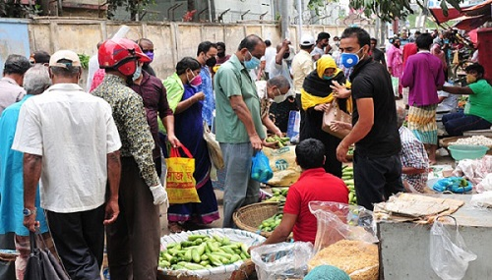
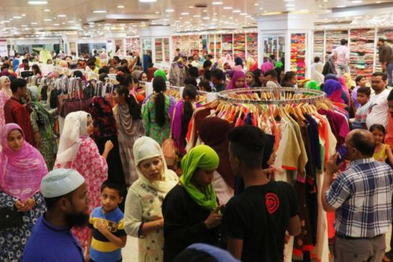
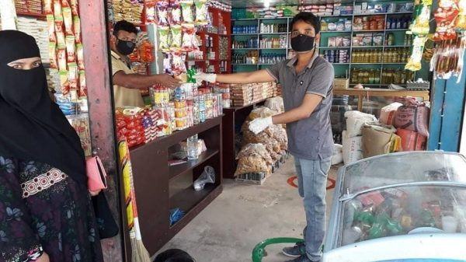
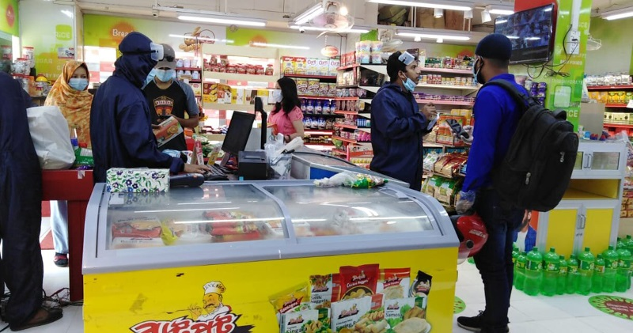

Slide 5
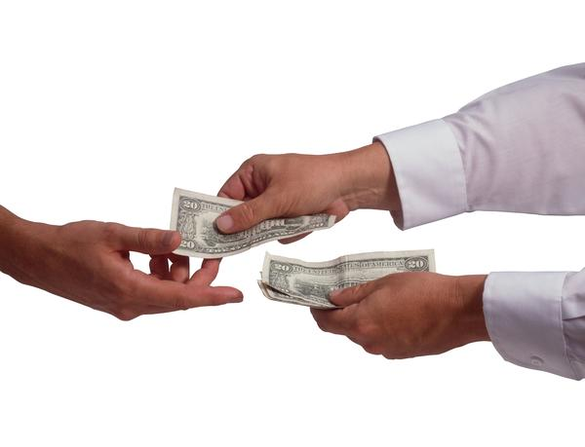
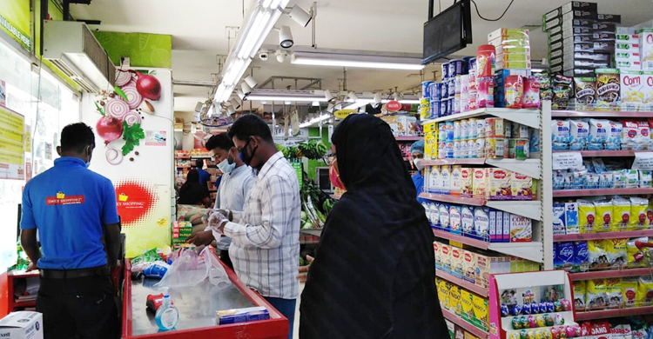
নিছের ছবিগুলো লক্ষ করো…

Slide 6
জাবেদা

Slide 7
শিখনফল
এই পাঠ শেষে শিক্ষার্থীরা ---
জাবেদার নমুনা তৈরী করতে পারবে।
ব্যবসায়ে সম্পন্ন ঘটনা গুলোর কোনটি লেনদেন তা বলতে পারবে।
লেনদেন গুলোর জাবেদা তৈরী করতে পারবে।

Slide 8
জাবেদার নমুনা
তারিখ | হিসাব শিরোনাম ও ব্যাখ্যা | খঃপৃঃ | ডেবিট টাকা | ক্রেডিট টাকা

Slide 9
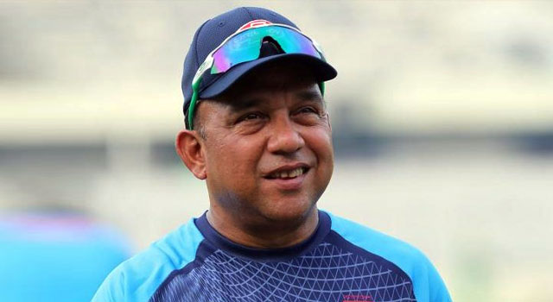
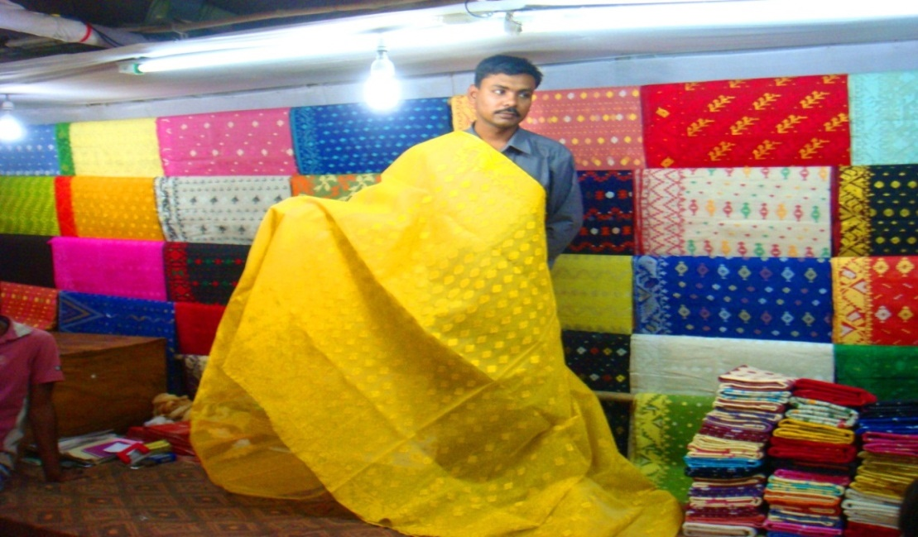
সুজন কর্তৃক নগদ ৫,০০,০০০ টাকা নিয়ে কাপড়ের ব্যবসা শুরু করেন।

Slide 10
জনাব সাহেদ নগদ ৫০০০০ টাকা নিয়ে ব্যবসা শুরু করেন।
উপরের ঘটনাটি লেনদেন কি-না, লেনদেন হলে তার জাবেদা নির্ণয় কর
নগদান হিসাব ডেবিট -- ৫০০০০০
মূলধন হিসাব ক্রেডিট --৫০০০০০

Slide 11
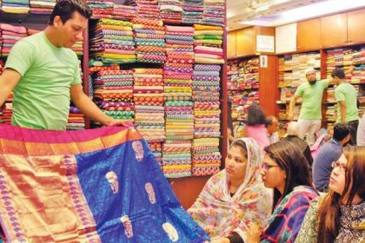
ক্রেতার ক্ষেত্রে)
শাড়ি ক্রয় ১০০০০ টাকা
বিক্রেতার ক্ষেত্রে)
বিক্রয় ১০০০০ টাকা

Slide 12
ক্রয়ের জাবেদা
ক্রয় হিসাব ডেবিট ১০০০০টাকা
নগদান হিসাব ক্রেডিট ১০০০০টাকা
বিক্রয়ের জাবেদা
নগদান হিসাব ডেবিট ৩০০০০টাকা
বিক্রয় হিসাব ক্রেডিট ৩০০০০টাকা

Slide 13
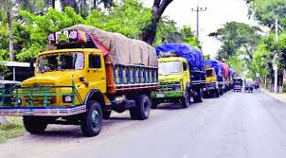
পন্য পরিবহন খরচ ১৮০০০টাকা
পরিবহন হিসাব ডেবিট ১৮০০০টাকা
নগদান হিসাব ক্রেডিট ১৮০০০টাকা

Slide 14
জামদানী শাড়ীর বিক্রয় বৃদ্ধির প্রচার খরচ৩০০০০০টাকা
জাবেদা
বিজ্ঞাপন হিসাব ডেবিড ৩০০০০০
নগদান হিসাব ক্রেডিট ৩০০০০০

Slide 15
১-১-২০১৪ তারিখে জনাব শহীদ নগদ ৪০০০০০টাকা নিয়ে ব্যবসায় শুরু করেন। তার ব্যবসায়ে নিম্ন লিখিত লেনদেন গুলু সম্পন্ন হয়েছিল---
৫-১-২০১৪ ক্রয় - ৪০০০০ টাকা
১০-১-২০১৪ বিক্রয় -৬০০০০ টাকা
২৫-১-২০১৪ ক্রয় পরিবহন -৪০০০ টাকা
৩১-১-২০১৪ বেতন প্রদান -৫০০০ টাকা
উপরোক্ত লেনদেন গুলো থেকে জাবেদা তৈরী কর।

Slide 16
জনাব শহীদের জাবেদা (সাধারণ)
তারিখ | হিসাবের নাম ও ব্যাখ্যা | খঃ পৃঃ | ডেবিট টাকা | ক্রেডিট টাকা
১-১-২০১৪ | নগদান হিসাব ডেবিট মূলধন হিসাব ক্রেডিট |  | ৪০০০০০ | ৪০০০০০
৫-১-২০১৪ | ক্রয় হিসাব ডেবিট নগদান হিসাব ক্রেডিট |  | ৪০০০০ | ৪০০০০
১০-১-২০১৪ | নগদান হিসাব ডেবিট বিক্রয় হিসাব ক্রেডিট |  | ৬০০০০ | ৬০০০০
২৫-১-২০১৪ | আন্তঃপরিবহন হিসাব ডেবিট নগদান হিসাব ক্রেডিট |  | ৫০০০ | ৫০০০
৩১-১-২০১৪ | বেতন হিসাব ডেবিট নগদান হিসাব ক্রেডিট |  | ৬০০০ | ৬০০০

Slide 17
একক কাজ
নিম্নের লেনদেন গুলোর জাবেদা তৈরী করঃ-
২-৫-২০২০ জনাব সিহাব ব্যবসায়ে ৪০০০০ টাকা আনয়ন করেন।
৫-৫-২০২০ কমিশন পাওয়া গেল ৫৫০ টাকা।
১০-৫-২০২০ মনিহারী ক্রয় ১০০০ টাকা ।
২৫-০৫-২০২০ বিদ্যুৎ বিল প্রদান ২৫০ টাকা।

Slide 18
জনাব সিহাবের জাবেদা (সাধারণ)
তারিখ | হিসাবের নাম ও ব্যাখ্যা | খঃ পৃঃ | ডেবিট টাকা | ক্রেডিট টাকা
২-১-২০১৪ | নগদান হিসাব ডেবিট মূলধন হিসাব ক্রেডিট |  | ৪০০০০ | ৪০০০০
৫-১-২০১৪ | নগদান হিসাব ডেবিট কমিশন হিসাব ক্রেডিট |  | ৫৫০ | ৫৫০
১০-১-২০১৪ | মনিহারি হিসাব ডেবিট নগদান হিসাব ক্রেডিট |  | ১০০০ | ১০০০
২৫-১-২০১৪ | বিদ্যুৎ বিল হিসাব ডেবিট নগদান হিসাব ক্রেডিট |  | ২৫০ | ২৫০
 |  |  | ৪১৮০০ | ৪১৮০০

Slide 19
মূল্যায়ন
মালিক কর্তৃক ৫০০০০টাকা আনয়ন লেনদেন কি-না?
ক্রয় ৭০০০টাকা-এর জাবেদা কি হবে?
বেতন প্রদান ৩০০০ টাকা-এর জাবেদা কি হবে?

Slide 20
বাড়ীর কাজ
২০১৯ সালের ০১ ডিসেম্বর জনাব আসিক ২০০০০০ টাকা নিয়ে ব্যাবসায় আরম্ভ করলেন।
ডিসেম্বর 1. পণ্য ক্রয় ২০,০০০ টাকা,
ডিসেম্বর 2. মজুরি ৫,০০০ টাকা,
ডিসেম্বর 3. বিক্রয় ৫০,০০০ টাকা
ডিসেম্বর 4. বেতন ৩,০০০ টাকা
ডিসেম্বর 5. ভাড়া ৪,০০০ টাকা
ডিসেম্বর 6. মনিহারী ১,০০০ টাকা
ডিসেম্বর 7. অবচয় ২,০০০ টাকা
ডিসেম্বর 8. আন্ত পরিবহন ১,০০০ টাকা
ডিসেম্বর 9. বহি : পরিবহন ১,০০০ টাকা
ডিসেম্বর 10. প্রাপ্ত কমিশন ২,০০০ টাকা
ডিসেম্বর 11. শিক্ষানবিস সেলামী প্রাপ্তি ৩,০০০ টাকা ।
উপরোক্ত লেনদেনগুলোর সাধারণ জাবেদা দাখিলা দেখাও ।

Slide 21
ধন্যবাদ

